Slide 1
计算机系统（二）
计算机与软件学院 王毅
yiwang@szu.edu.cn

Slide 2
计算机系统（二）
课程介绍
注意事项
主讲教师介绍

Slide 3
课程介绍
课程名称： 计算机系统（二）
主选班级： 2019计算机科学与技术
课程类型： 专业必修（专业核心课）
基础课
专业基础课
专业课

Slide 4
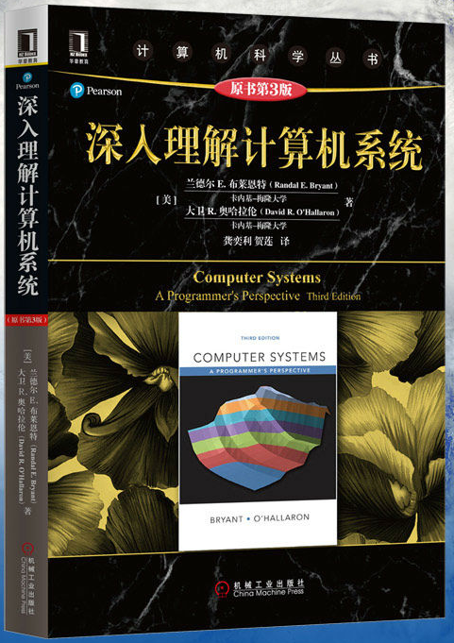
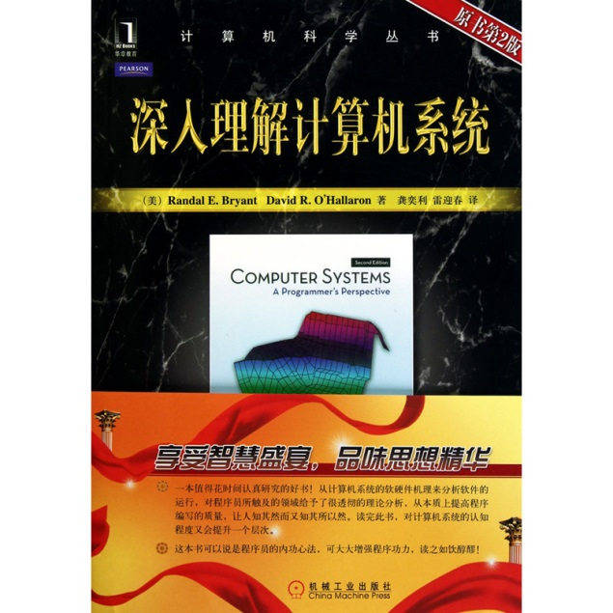
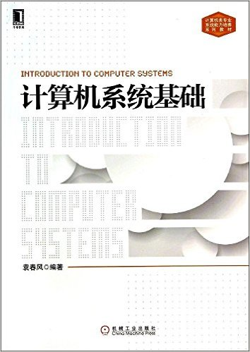
教材
主讲教材：(美) Randal E. Bryant，David R.O Hallaren 著,
龚奕利，贺莲译，深入理解计算机系统
（原书第3版），机械工业出版社，2016.
参考书：袁春风，计算机系统基础（第1版），
机械工业出版社，2014年7月

Slide 5
上课时间
授课时间：
周二 3-4 节 （南区理工楼L1-406）
双周四 1-2 节 （南区理工楼L1-406）
实验课时间：
单周四 3- 4节
南校区基础实验一期计算机楼241
从第5周开始，共6次实验

Slide 6
课程进度安排
总学时：72
讲授学时： 54
实验学时： 18
主要讲授教材的六个章节
第1章： 计算机系统漫游
第7章： 链接
第2章： 信息的表示和处理
（第8章： 异常控制流）
第3章： 程序的机器级表示
（第9章： 虚拟存储器）
第6章： 存储器层次结构
（第10章： 系统级I/O）

Slide 7
实验安排
6次实验，从第5-15周，逢单周周四3-4节
南校区基础实验一期计算机楼– 241
周次 | 日期 | 实验内容
5 | 4月1日 | 实验环境配置与使用
7 | 4月15日 | 数据表示实验
9 | 4月29日 | 逆向工程实验
11 | 5月13日 | 缓冲区溢出攻击实验
13 | 5月27日
15 | 6月10日 | Cache实验

Slide 8

任课教师
主讲教师： 王毅
2014年5月 加入深圳大学，
教授， 高性能计算研究所 常务副所长
主页：
http://nhpcc.szu.edu.cn/wangyi/
http://www.escience.cn/people/yiwangszu/index.html
联系方式：
办公室地址： 理工楼L6-506
办公室电话： 8657 5734
电邮： yiwang@szu.edu.cn
手提电话： 188 2094 3658
微信号： yiwangszu 或右侧二维码

Slide 9
考核方式
闭卷考试
考试成绩组成：
总成绩 = 平时成绩*40% + 期末成绩*60%
平时成绩包括：平时作业、实验报告
出勤
珍惜受教育的机会
掌握知识和技能比取得分数更重要
最快捷地掌握知识的途径仍然是上课听讲

Slide 10
答疑
答疑时间
上课前
下课后
OR 提前预约
答疑注意事项
问题是什么？
你的解决方案是什么？

Slide 11
课程优化
欢迎各位同学随时对课程内容提出宝贵意见
初步计划6月初派发一次调查问卷

Slide 12
任课教师简介
教育经历：
2008.08～2011.09 香港理工大学 博士
2005.09～2008.07 哈尔滨工业大学 硕士
2001.09～2005.07 哈尔滨工业大学 学士
工作经历：
2011.09～2014.05 香港理工大学 博士后研究员
2011.02～2011.08 美国加利福尼亚大学欧文分校 访问学者
2006.08～2007.08 瑞士苏黎世飞利浦(PHILIPS)公司 应用工程师

Slide 13
任课教师简介
研究领域：
计算机系统结构 → 存储系统 → 非易失性存储器
操作系统 → 实时系统与嵌入式系统 → 多核系统任务调度
CCF 体系结构专委会
CCF 信息存储系统专委会
CCF 嵌入式系统专委会
论文：
80篇学术论文，31篇IEEE/ACM Transactions汇刊论文
CCF A类论文30篇、B类论文31篇、C类14篇
CCF B类论文LCTES 2017唯一最佳论文，ASP-DAC 2015/2020最佳论文提名奖

Slide 14
任课教师简介
教学经历：
12门次本科课程
数字逻辑与数字系统×2
计算机组成原理
计算机基础
计算机系统（2）×3
计算机系统（3）×2
2013级： 0.79% ← 全院第一
2014级： 0.79% ← 全院第一
2015级： 2.31% ← 全院第三
2016级： 1.79% ← 全院第二
2017级： 2.10% ← 全院第三
2014级： 1.47% ← 全院第二
2015级： 1.49% ← 全院第二
2016级： 1.82% ← 全院第二

Slide 15

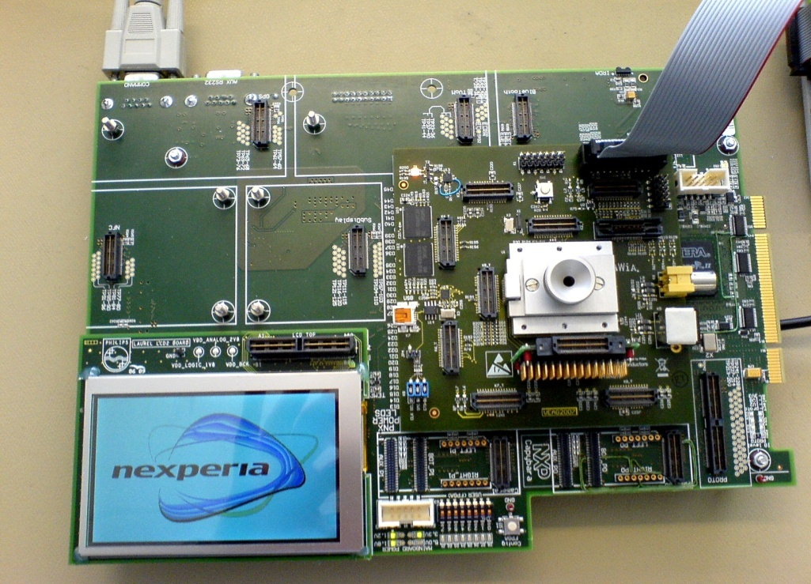
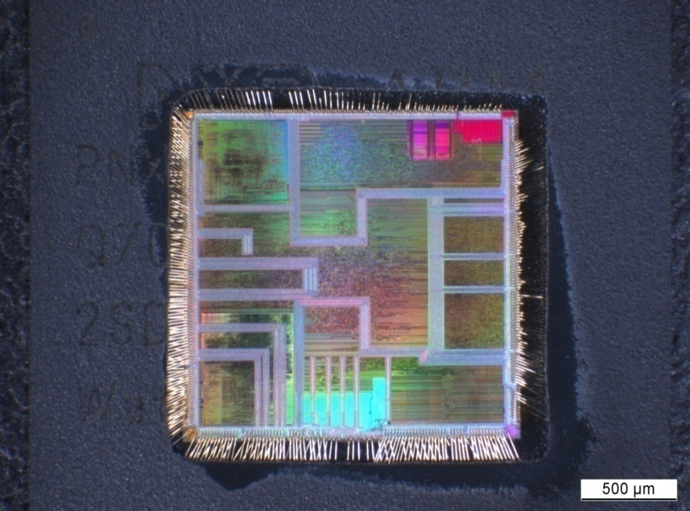
2006.8- 2007.8，应用工程师
瑞士苏黎世，飞利浦公司
手机多媒体芯片研发与测试

Slide 16

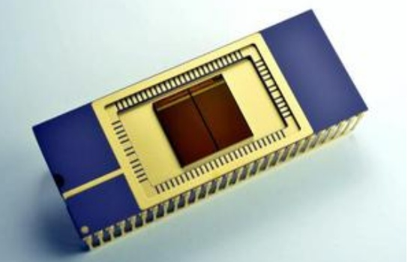

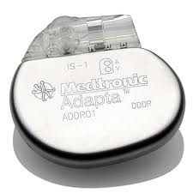
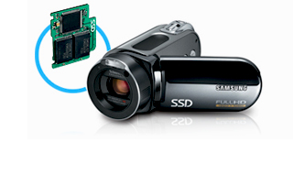
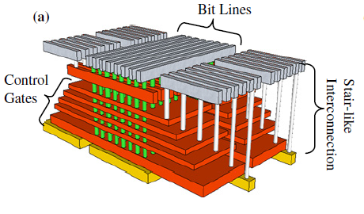

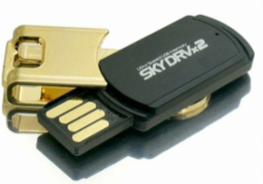
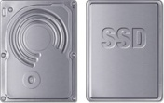
2011.2-2011.8，访问学者
美国加利福尼亚大学欧文分校
闪存
NAND闪存的优化技术

Slide 17


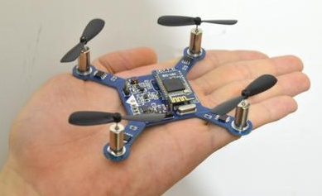
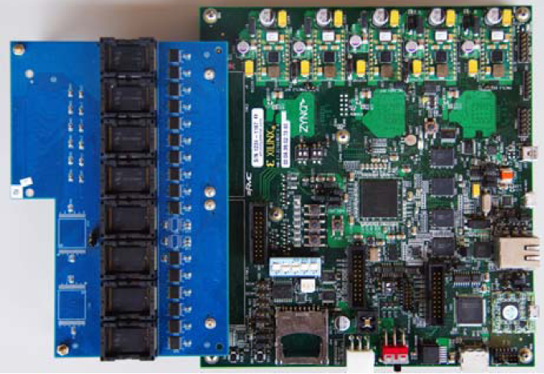
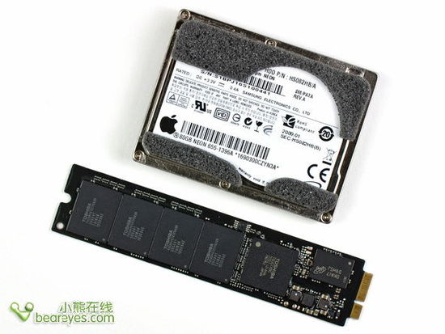
2011.9 - 2014.5, 博士后研究员
香港理工大学
基于清洁能源的实时调度算法
HDD 硬盘
Flash 阵列
正反各4片32GB Flash芯片
控制芯片
SSD 固态硬盘
嵌入式并行闪存存储系统
SSD设备驱动及软硬件优化

Slide 18

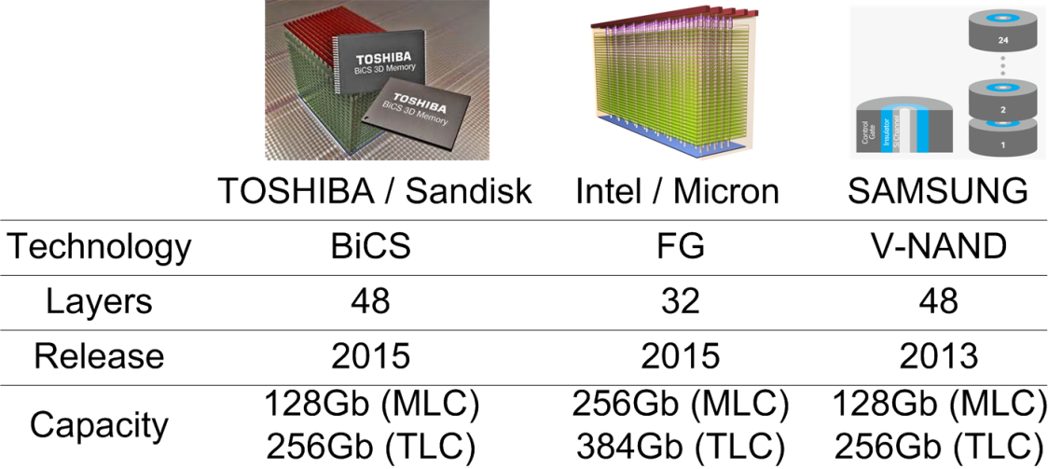
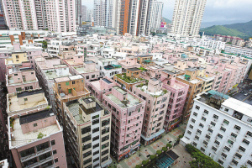

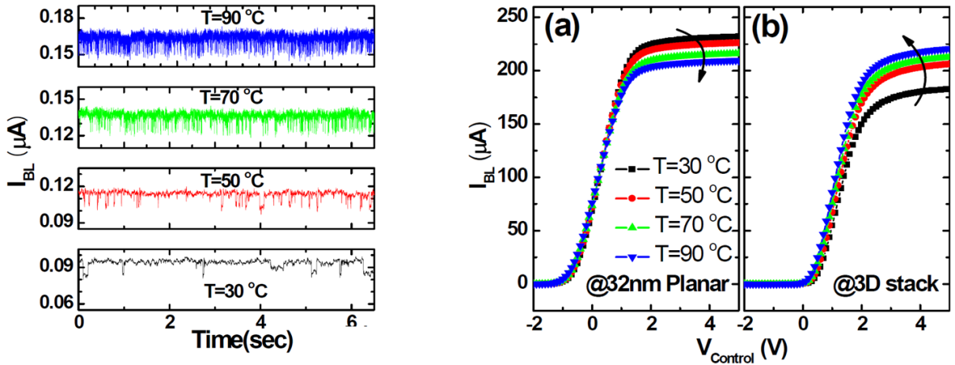
2014.5–至今,
深圳大学
三维闪存的数据可靠性
1995年，深圳蔡屋围
2015年，深圳蔡屋围

Slide 19

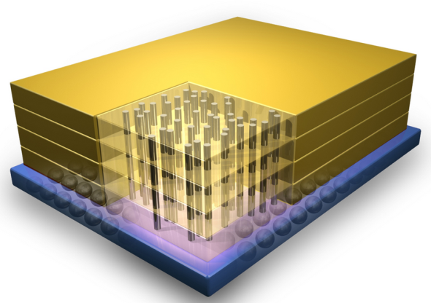
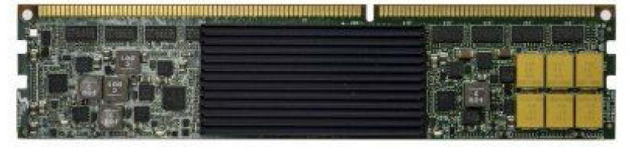
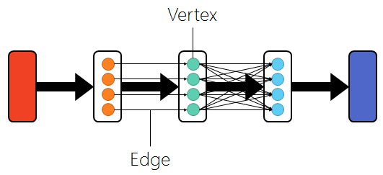
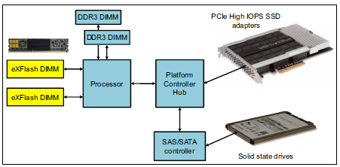
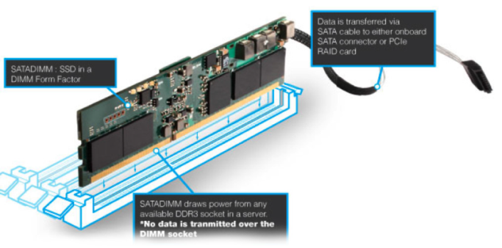
2014.5–至今,
深圳大学
面向人工智能应用的内存计算

Slide 20
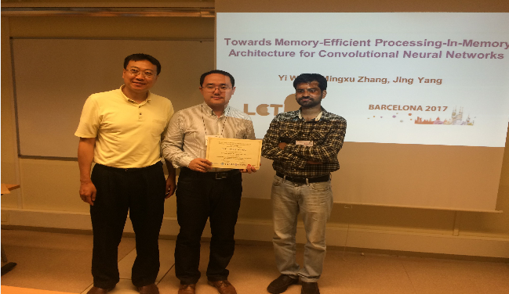
第18届ACM嵌入式系统编程语言、编译器及工具国际会议（LCTES 2017）最佳论文奖
Towards Memory-Efficient Processing-in-Memory Architecture for Convolutional Neural Networks
（面向卷积神经网络的高效内存计算架构）

Slide 21
最近一些工作
存储计算一体化（Processing-in-Memory）
两篇 TPDS 2018，2019 （CCF-A, 2014级本科陈炜轩，本校推免）
一篇 TIE 2018 (中科院一区，2014级本科陈锐彪，北大推免)
广东省计算机学会优秀论文一等奖
3D闪存
一篇 TCAD 2019 （CCF-A, 2014级本科黄江帆，本校研究生）
一篇 TCAD 2018 (CCF-A，2015级硕士张明旭，ASML)
LSM Tree+SSD
区块链+存储
基因比对+内存计算

Slide 22
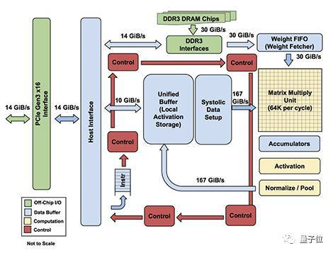
从通用到专用
CPU→GPU→TPU
TPU与同期的CPU和GPU相比，可以提供15-30倍的性能提升，以及30-80倍的效率（性能/瓦特）提升
Google TPU

Slide 23
系统结构
采用国产自主基于x86-64指令集的处理器芯片
采用面向机器学习、人工智能的硬件加速器芯片
采用新型非易失性存储器NVM和传统DDR DRAM的混合内存
采用FPGA+闪存控制器的全闪存阵列存储系统
国产x86处理器
硬件加速器
NVM (MRAM/RRAM) + DRAM混合内存
FPGA + 全闪存阵列

Slide 24
大数据一体机的设计内容
国产x86处理器
硬件加速器
系统集成
设计新型计算/存储架构
设计系统软件及操作系统设备驱动
设计FPGA和闪存控制器
NVM (MRAM/RRAM) + DRAM混合内存
FPGA + 全闪存阵列

Slide 25







行业技术支撑
国产x86处理器
硬件加速器
RRAM/MRAM
混合内存

Slide 26
谢 谢

